Slide 1
求解表达式算法
STEP1: 将表达式转换成逆波兰表达式
STEP2: 求解逆波兰表达式
学习纲要：
1-介绍逆波兰表达式
2-如何求解逆波兰表达式
3-如何将正常表达式转换为逆波兰表达式（调用场算法）

Slide 2
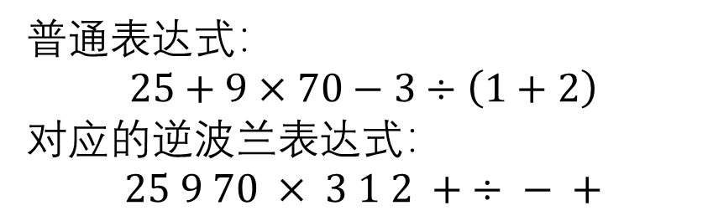
什么是逆波兰表达式
逆波兰表达式是波兰数学家提出的一种方便用于计算的数学表达式，和普通表达式不同，逆波兰表达式习惯将运算符写在数学后面，而且不用括号进行表示，因此也称为后缀表达式。下面列举了一个逆波兰表达式以及对应的普通表达式：
普通表达式：
$$25+9×70−3÷\left(1+2\right)$$
对应的逆波兰表达式：
$$25 9 70 × 3 1 2 + ÷ − +$$

Slide 3
如何求解逆波兰表达式
申请一个栈空间内存，依次遍历整个逆波兰表达式
1：遇到数字(完整的数字，不是数字字符)：直接入栈
2：遇到运算符：出栈两个数字，第一个出栈的作为右运算 项，第二个出栈的数字作为左运算符（如果是阶乘运算符， 则只出栈一个数字），进行运算，将运算结果入栈
遍历完整个表达式，最后栈中一定只有一个数字，即为计算结果

Slide 4
实例求解
1+2=3
3/3=1
630-1=629
25+629=654
$$25 9 70 × 3 1 2 + ÷ − +$$
2
2
1
1
70
3
3
9
630
630
630
25
25
25
25
25
654
9*70=630

Slide 5
如何转换为逆波兰表达式（调用场算法）
申请一个字符堆cs，以及一个空字符串s，给定一个表达式字符串，依次遍历每个字符
1-遇到字符0-9，添加到s尾部
2-遇到运算符+-*/^!
2.1-如果是空栈，直接入栈
2.2-如果不是空栈，与栈顶比较
2.2.1-大于栈顶运算符，直接入栈
2.2.2-小于，则栈顶出栈，并添加到s尾部，继续对比
3-遇到左圆括号(，直接入栈
4-遇到右圆括号)，依次出栈至左圆括号(，出栈的依次添加到s尾部
其中运算符大小比较为: ‘(’ > ’!’ > ‘^’ > ‘/’ > ‘*’ > ‘-’ > ‘+’ ,圆括号不添加到s中

Slide 6
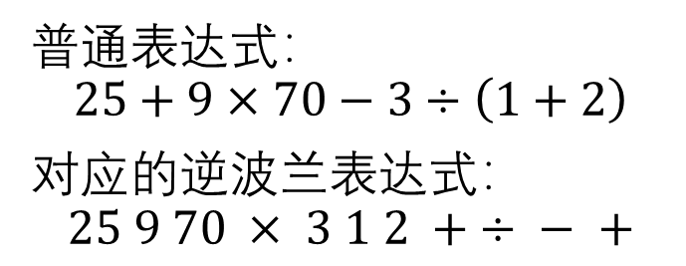
实例求解
普通表达式：
$$25+9×70−3÷\left(1+2\right)$$
对应的逆波兰表达式：
$$25 9 70 × 3 1 2 + ÷ − +$$
+
(
/
*
-
+
+
+
s_: 25+9*70-3/(1+2)
s_: 25+9*70-3/(1+2)
s_: 25+9*70-3/(1+2)
s_: 25+9*70-3/(1+2)
s_: 25+9*70-3/(1+2)
s:
s:25 9
s:25 9 70
s:25 9 70 * 3 1 2
s:25 9 70 * 3 1 2 + / - +

Slide 7
注意事项
表达式中负号和减号都是‘-’，如何区分？
以下情况属于负号，其他均为减号：
1-出现表达式首字母中
2-前一位为左圆括号
遇到以上两种情况，需要特殊处理

